Slide 1


ГОСУДАРСТВЕННАЯ ПРОГРАММА
«ЦИФРОВОЙ
КАЗАХСТАН»

Slide 2













2
ГОСУДАРСТВЕННАЯ ПРОГРАММА «ЦИФРОВОЙ КАЗАХСТАН»
ЦИФРОВИЗАЦИЯ ОТРАСЛЕЙ ЭКОНОМИКИ
ПЕРЕХОД НА ЦИФРОВОЕ
ГОСУДАРСТВО
РЕАЛИЗАЦИЯ ЦИФРОВОГО
ШЕЛКОВОГО ПУТИ
РАЗВИТИЕ ЧЕЛОВЕЧЕСКОГО
КАПИТАЛА
СОЗДАНИЕ ИННОВАЦИОННОЙ
ЭКОСИСТЕМЫ
СОЗДАНЫ ОФИСЫ ЦИФРОВИЗАЦИИ
ЦГО и МИО
ПРОВЕДЕНО
ОБУЧЕНИЕ
УТВЕРЖДЕНЫ
ДОРОЖНЫЕ КАРТЫ
ПРОЕКТОВ
ЗАКРЕПЛЕНЫ РУКОВОДИТЕЛИ НА УРОВНЕ ВИЦЕ-МИНИСТРОВ, ЗАМЕСТИТЕЛЕЙ АКИМОВ
ВЫДЕЛЕНО 5 ЦИФРОВЫХ ВИЦЕ-МИНИСТРОВ ПО СОЦИАЛЬНЫМ НАПРАВЛЕНИЯМ
(МЗ, МОН, МТСЗН, МФ, МЦРОАП)
СОЗДАНА СИСТЕМА МОНИТОРИНГА ЗА ИСПОЛНЕНИЕМ МЕРОПРИЯТИЙ
Эстония
Сингапур
Юж. Корея
РУКОВОДИТЕЛЕЙ ОФИСОВ ЦИФРОВИЗАЦИИ –
КУРИРУЮЩИХ ВИЦЕ-МИНИСТРОВ, ЗАМЕСТИТЕЛЕЙ АКИМОВ
АГУ ПРИ ПРЕЗИДЕНТЕ РК
СОТРУДНИКОВ ОФИСОВ ЦИФРОВИЗАЦИИ
Южная
Корея

Slide 3










7
НАПРАВЛЕНИЕ: РЕАЛИЗАЦИЯ ЦИФРОВОГО «ШЕЛКОВОГО ПУТИ»
РЕЗУЛЬТАТЫ
83,9%
1 200
15,1 млн.
40 место
достигнут уровень проникновения ШПД в домашние сети
НП подключено к сети интернет по ВОЛС и другим ШПД технологиям
человек охвачено интернетом
в отчете «Глобальный индекс кибербезопасности»
РЕАЛИЗАЦИЯ ШПД
ИНФОРМАЦИОННАЯ БЕЗОПАСНОСТЬ
195 Населенных пунктов ПОДКЛЮЧЕНО
существующий ВОЛС
новый ВОЛС
Петровка
города и областные центры
Каратал
сельский населенный пункт
Ырсай
Петропавловск
Павлодар
Уральск
Семей
Жангала
Аятское
Костанай
Нур-султан
Байет
Камышенка
Жанажол
Алмалы
Алгабас
Сайхин
Бодене
Ашутасты
Усть-Каменогорск
Орлы
Актобе
Тузды
Гульшат
Кенсай
Кемер
Каражар
Айгыз
219
66
Алга
Караганды
Атырау
Кызылорда
Ботакара
Бирлик
Ростовка
Баканас
Актау
Мангистау
Киевка
Береке
Талдыкорган
ОБЪЕКТОВ КРИТИЧЕСКИ-ВАЖНОЙ ИНФРАСТРУКТУРЫ ОПРЕДЕЛЕНЫ
СТАНДАРТОВ ИНФОРМАЦИОННОЙ БЕЗОПАСНОСТИ РАЗРАБОТАНО
Акшукур
Батыр
Акдала
Каратау
Алматы
Боранкул
Ащысай
Ондирис
Шымкент
ПЛАНЫ
685
5G
IIoT
создание центров управления информационной безопасностью
населенных пункта, в т.ч. по технологии ВОЛС
запуск пилотного проекта
в г.г.Нур-Султан, Алматы, Шымкент, Акмолинской и Алматинской областях
покрытие промышленным интернетом в г.г. Нур-Султан, Алматы, Шымкент, Акколь
7

Slide 4




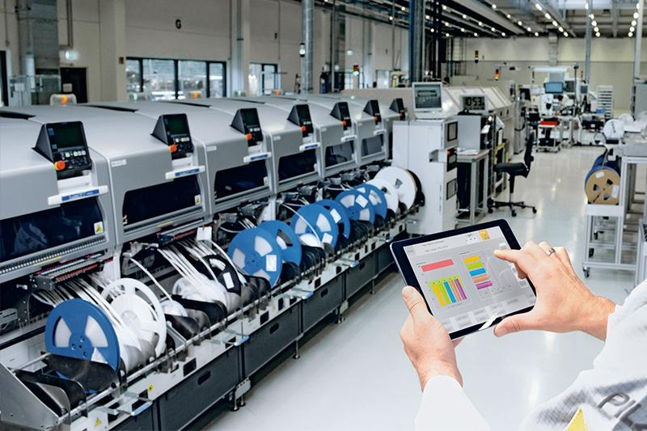
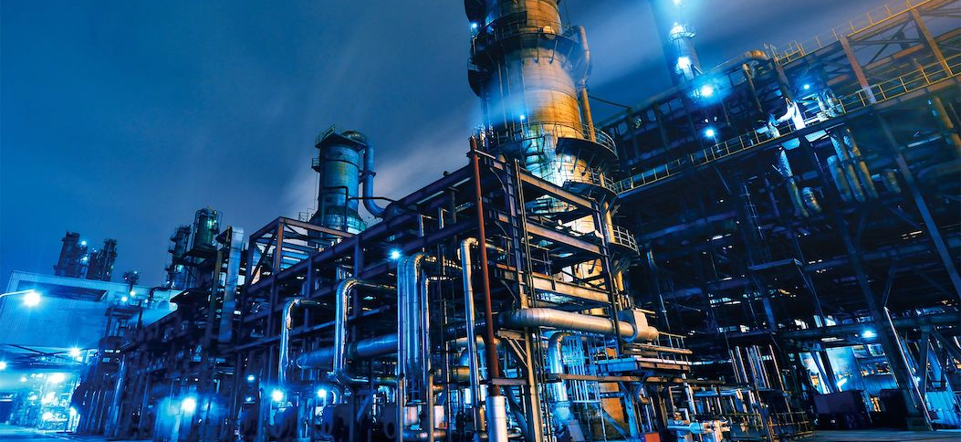
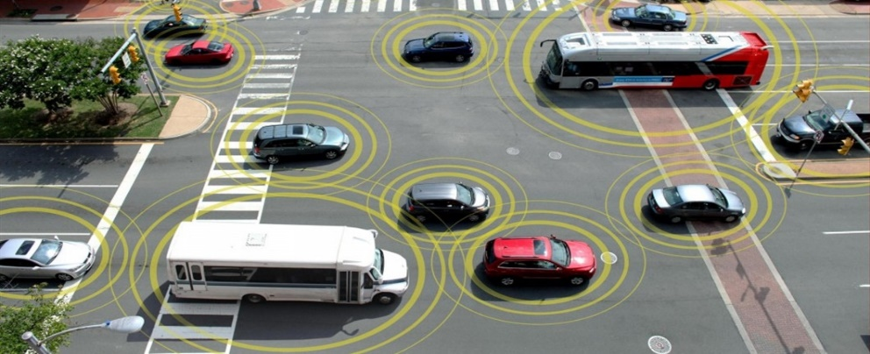
3
НАПРАВЛЕНИЕ: ЦИФРОВИЗАЦИЯ ОТРАСЛЕЙ ЭКОНОМИКИ
РЕЗУЛЬТАТЫ
15,1%
5,2%
7,5%
рост производительности труда по секции «Горнодобывающая промышленность и разработка карьеров» (к 2016 году)
рост производительности труда по секции «Обрабатывающая промышленность»
(к 2016 году)
рост производительности труда по секции «Транспорт и складирование» (к 2016 году)
ЦИФРОВИЗАЦИЯ
ГМК И ПРОМЫШЛЕННОСТИ
ЦИФРОВИЗАЦИЯ
ТЭК
ЦИФРОВИЗАЦИЯ
ТРАНСПОРТА
13
Проектов на 7 предприятиях ГМК внедрены проекты цифровых технологий
Автоматизация управления режимами Единой Электроэнергетической Системы Казахстана:
введена в эксплуатацию система WAMS, доступ к которой обеспечен для 14 объектов АО «KEGOC»
3
мобильно-диагностических комплекса установлены
на 3
участках автомобильных дорог внедрена система взимания платы:
«Астана - Темиртау» (134 км)
«Алматы - Капшагай» (42 км)
«Алматы-Хоргос» (295 км)
36
региональных предприятий
внедрили проекты по цифровизации (47 проектов)
ПЛАНЫ
32
ВНЕДРЕНИЕ ЦИФРОВЫХ ТЕХНОЛОГИЙ НА 28 РЕГИОНАЛЬНЫХ ПРЕДПРИЯТИЯХ
1
СОЗДАНИЕ 1 ИНТЕЛЛЕКТУАЛЬНОГО МЕСТОРОЖДЕНИЯ В 2019 ГОДУ
11
ЗАПУСК 11 АВТОМАТИЗИРОВАННЫХ ИЗМЕРИТЕЛЬНЫХ СРЕДСТВ
7
МОДЕЛЬНЫХ ЦИФРОВЫХ ФАБРИК РЕАЛИЗУЮТ ПРОЕКТЫ С ЭЛЕМЕНТАМИ ИНДУСТРИИ 4.0 (36 ПРОЕКТОВ)
2
ТИРАЖИРОВАНИЕ ИС «ЦИФРОВОЙ РУДНИК» НА 2 УРАНОДОБЫВАЮЩИХ ПРЕДПРИЯТИЯХ («РУ-6» И «ОРТАЛЫК»)
ВНЕДРЕНИЕ СИСТЕМЫ УПРАВЛЕНИЯ ДОРОЖНЫМИ АКТИВАМИ (СУДА)
В ПРОМЫШЛЕННУЮ ЭКСПЛУАТАЦИЮ
3

Slide 5



6
НАПРАВЛЕНИЕ: ПЕРЕХОД НА ЦИФРОВОЕ ГОСУДАРСТВО
РЕЗУЛЬТАТЫ
72%
доля государственных услуг, полученных в электронном виде, от общего объема государственных услуг
98,4%
уровень удовлетворенности населения качеством самостоятельно полученных электронных услуг
740
ЦИФРОВИЗАЦИЯ ГОСУСЛУГ
госуслуг в Реестре государственных услуг, из них:
532 – в электронном формате (71,9%)
208 – в бумажной форме
30,128 МЛН.
государственных услуг оказано посредством
«Электронного правительства» (ПЭП, ЕЛ, ЦОН)
65,5 млн. док.
Исключение бумажного оборота
ПЛАНЫ
ГОСУДАРСТВЕННЫХ УСЛУГ
В ЭЛЕКТРОННОМ ВИДЕ
ИНТЕГРАЦИЯ ИНФОРМАЦИОННЫХ
СИСТЕМ (196 из 235 сервисов)
13
8
ОТКРЫТИЕ 8
ОТКРЫТИЕ
МИГРАЦИОННЫХ ЦОН
80%
80%
ОТКРЫТИЕ
ЦИФРОВЫХ ЦОН
7

Slide 6




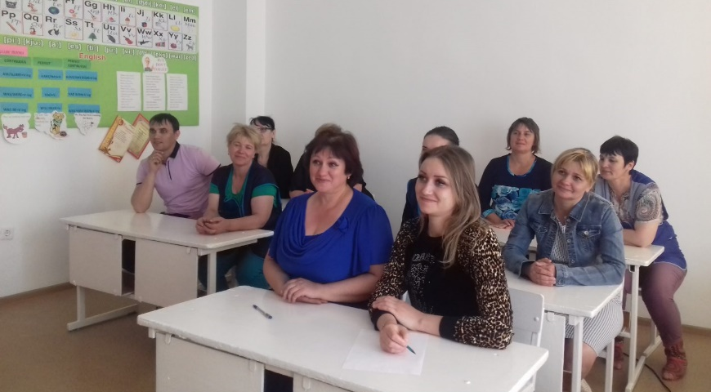

8
НАПРАВЛЕНИЕ: РАЗВИТИЕ ЧЕЛОВЕЧЕСКОГО КАПИТАЛА
РЕЗУЛЬТАТЫ
79,6%
23,4 тыс.
5,5 %
УРОВЕНЬ ЦИФРОВОЙ ГРАМОТНОСТИ НАСЕЛЕНИЯ
КОЛИЧЕСТВО ВЫПУЩЕННЫХ ИКТ СПЕЦИАЛИСТОВ
ДОЛЯ ПРОФЕССИОНАЛЬНЫХ КАДРОВ, ПРОШЕДШИХ ОБУЧЕНИЕ ЦИФРОВОЙ ГРАМОТНОСТИ (МЗ, МСХ, МОН, МТСЗН)
РАЗВИТИЕ МОЛОДОГО
ПОКОЛЕНИЯ *
ОБУЧЕНИЕ
НАСЕЛЕНИЯ *
ОБУЧЕНИЕ
ПРОФ.КАДРОВ *
включение основ программирования в начальном образовании с 1 класса
1,3 млн.
человек профессиональных кадров обучено, в том числе по направлениям:
МТСЗН – 403,1 тыс.
МЗ – 349,9 тыс.
МОН – 189,1 тыс.
МСХ - 95,2 тыс.
1 746
ИТ-классов открыто в текущем году
5
программ по базовым компетенциям
цифровой грамотности разработаны
17
ИТ-лицей открыт
1 826
кабинетов робототехники открыто
2,9 тыс.
600
образовательных грантов выделено для IT University
тренеров
подготовлены
121
образовательных программы по специаль-
ностям ИКТ в ВУЗах и ТиПО разработаны
* - с учетом 2018 года
ПЛАНЫ
117,2 тыс.
80%
УРОВЕНЬ ЦИФРОВОЙ ГРАМОТНОСТИ НАСЕЛЕНИЯ
НАСЕЛЕНИЯ ОБУЧЕНО ЦИФРОВОЙ ГРАМОТНОСТИ (С ИЮНЯ 2019 ГОДА)

Slide 7




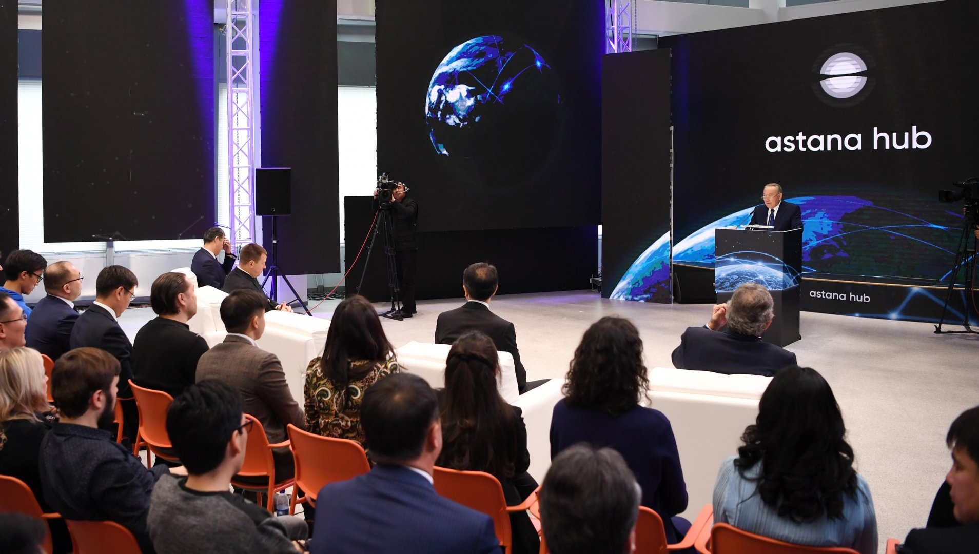
9
НАПРАВЛЕНИЕ: СОЗДАНИЕ ИННОВАЦИОННОЙ ЭКОСИСТЕМЫ
РЕЗУЛЬТАТЫ
279
90 место
57,7%
18,1млрд. тенге
стартап компаний,
поддерживаемых технопарками, инкубаторами и акселераторами
в рейтинге ГИК ВЭФ
по индикатору «Доступность венчурного капитала»
доля местного содержания в ИТ услугах
привлеченные инвестиции
31
стартап-проект акселерации выпущен
41
компания-выпускник
инкубации
95
зарегистрированных участников Технопарка (регистрация стартовала 15 апреля 2019 года)
16
R&D лабораторий
открыто
8
технических задач опубликовано в рамках корпоративных инноваций на сумма 60 млн. тенге
4,1 МЛРД. ТЕНГЕ ИНВЕСТИЦИЙ
(за текущий год)
ПЛАНЫ
300
4,8
млрд. тенге
ПРИВЛЕЧЕННЫЕ ИНВЕСТИЦИИ В СТАРТАПЫ ASTANA HUB
57
КОМПАНИЙ- ВЫПУСКНИКОВ АКСЕЛЕРАЦИИ
СТАРТАП-КОМПАНИЙ, ПОДДЕРЖИВАЕМЫХ ТЕХНОПАРКАМИ, ИНКУБАТОРАМИ И АКСЕЛЕРАТОРАМИ

Slide 8
СПАСИБО
ЗА ВНИМАНИЕ!

